Slide 2
三 数据分类(一)
第1课时 数据分类(1)

Slide 5
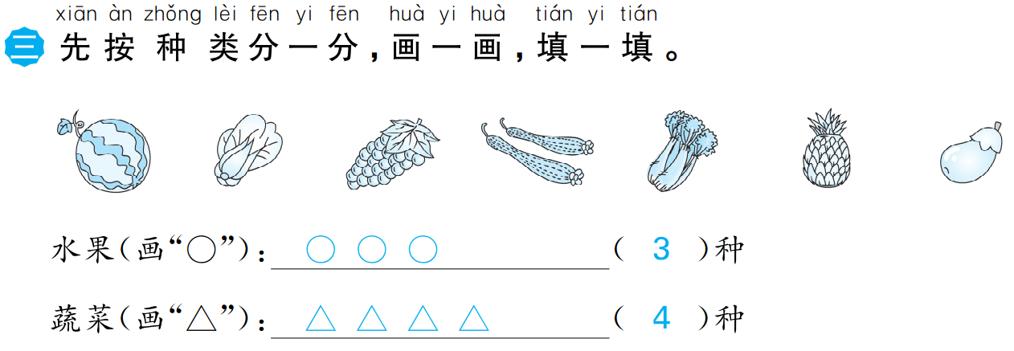

Slide 6
